Slide 1

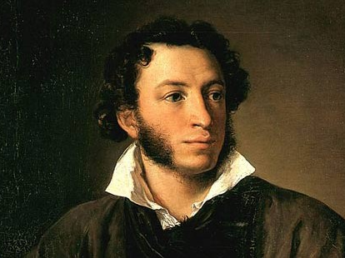
Презентація по ТЕМІ: Пушкін і Україна
Підготувала: Жугіна Анастасія
учениці 9-Б класу
Кременчуцької гімназії №5
імені Т.Г.Шевченка

Slide 2
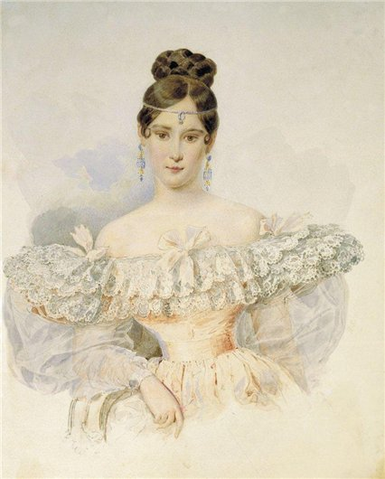
Дружина поета, Наталія Гончарова, була правнучкою знаменитого українського гетьмана Петра Дорошенка.

Slide 3
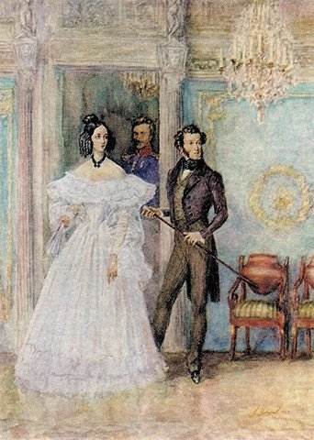
30 листопада 1830 Олександр Сергійович Пушкін залишає Болдіно. 18 лютого 1831 у Москві він вінчається з Гончаровою. 15 травня переїжджає до Петербурга, потім, маючи намір видавати журнал і займатися історією, знову надходить на державну службу, домагається доступу до історичних архівних документів.

Slide 4
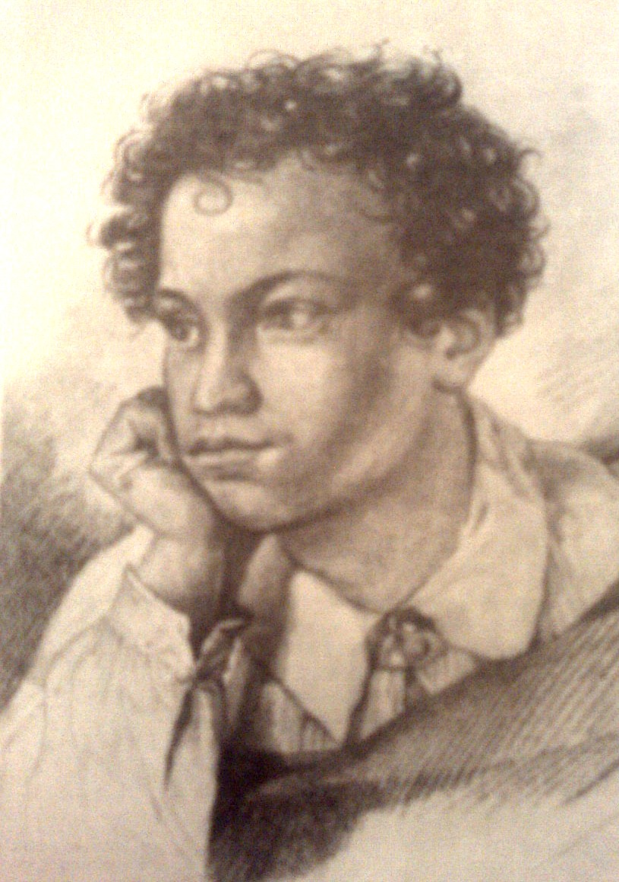
Пушкін був у близьких стосунках із українцями М. Маркевичем, М.Максимовичем, Д. Бантишем-Каменським, Орестом Сомовим, допомагав М. Гоголеві увійти в російську літературу. Він цікавився українським фольклором, мав у себе «Опыт собрания древних малороссийских песней» М. Цертелева (1819), «Малороссийские песни» М. Максимовича (1827) та його ж таки «Малороссийские народные песни» (1834), «Запорожскую старину» І. Срєзнєвського (1833), однак українська народна образність не знайшла майже ніякого відбитку в його творчості.

Slide 5
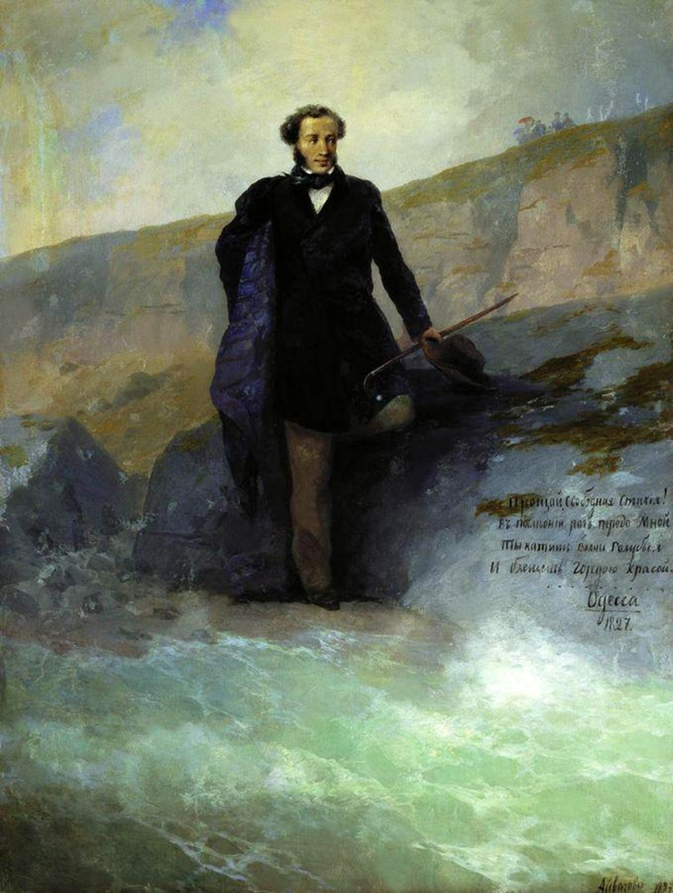
Пушкін у Одесі
Перебування під час заслання в 1820—1824 в Катеринославі та Одесі, відвідування Києва, Кам'янки біля Білої Церкви, помістя Родзянків на Полтавщині, Бовтишки на Кіровоградщині познайомило Пушкіна з українським національним життям і природою України.

Slide 6
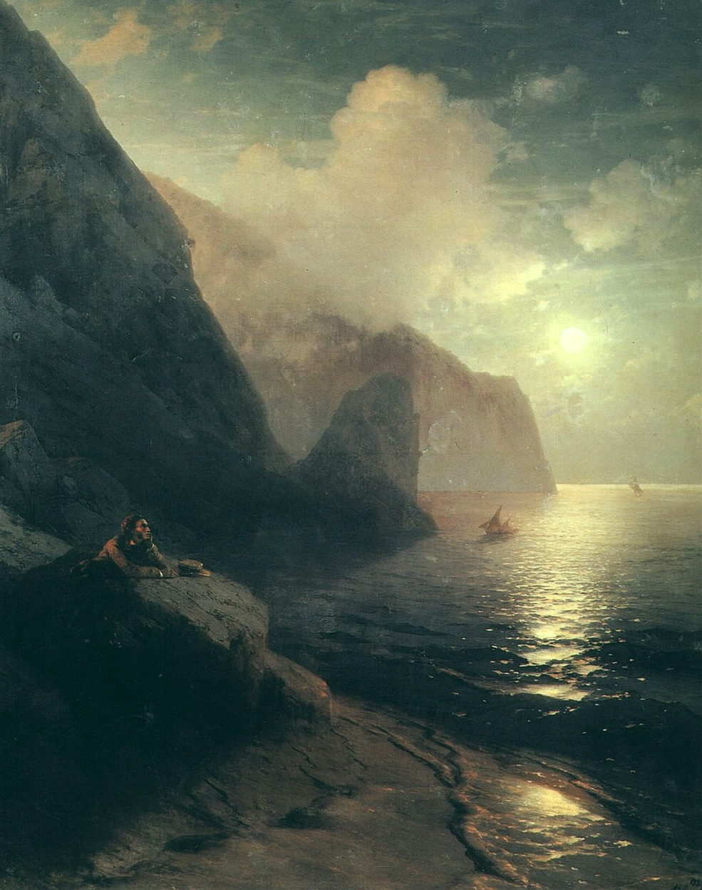
Пушкін намагався вплинути на К. Рилєєва, щоб останній переробив свою поему «Войнаровський» в російському націоналістичному дусі, в цьому ж напрямку писав Пушкін свої нотатки «Історія Петра», де тенденційно висвітлено шведсько-російсько-українську війну 1708—1709. Поему «Полтава», високо оцінену Миколою І, Пушкін написав у напрямку здійснення планів, навіяних йому царем, а також для демонстрації своєї відданості офіційній ідеології у зв'язку зі слідством проти нього.

Slide 7
Завданням «Полтави» було довести «історичну закономірність» знищення української державності та створення Російської Імперії. В одичному плані оспівано велич Петра І, у мелодраматичному — заплановано постать Мазепи. Мазепа у нього «підступний», «лютий», «хитрий», «холодний», «згубник», «лукавий», «змій», у нього «чорні помисли», він носить у грудях «кипучу отруту».

Slide 8

П. Куліш підкреслював значення Пушкіна для української літератури. Пушкін впливав на нього як вишуканістю свого поетичного слова, так і великодержавною російською ідеологією. Шевченко своєю поемою «Сон» («У всякого своя доля») пристрасно заперечив пушкінську апотеозу Петербургу в поемі «Мідяний вершник».

Slide 9
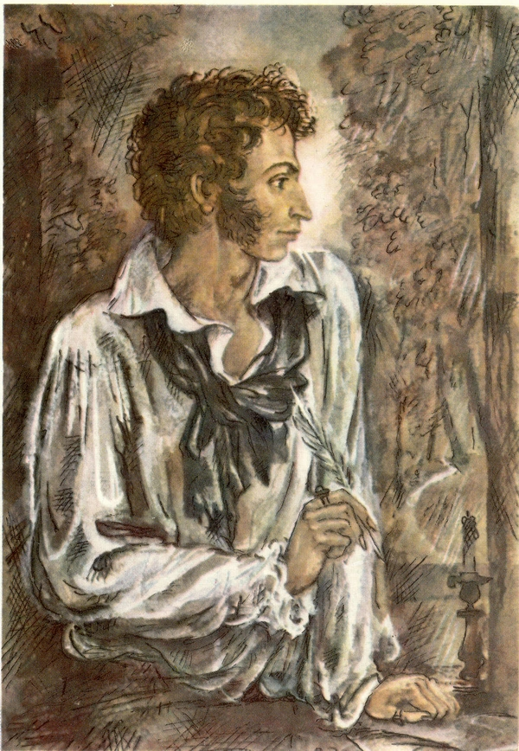
Пушкіна перекладено на українську мову, починаючи з 1829 р. (Л. Боровиковський).
Найкращі переклади 19 — початку 20 століття належать Л. Боровиковському, М. Старицькому, І. Франкові, М. Вороному. Серед радянських перекладачів найвизначніші П. Филипович, М. Зеров, М. Рильський, М. Бажан, М. Терещенко, Н. Забіла, В. Свідзінський.

Slide 10
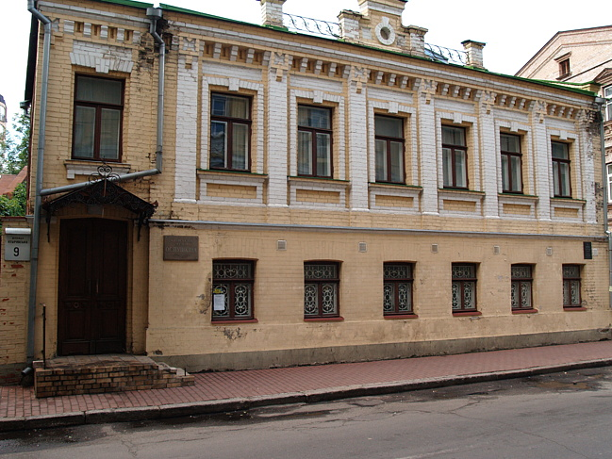
Відкриття музею Олександра Сергійовича Пушкіна у Києві відбулося у травні 1990 року. Цю подію було пристосовано до святкувань із нагоди 200-річчя з дня народження поета. Велика на сьогодні експозиція збиралася по крихтам, в її основу лягла приватна колекція киянина Якова Бердичевського, який протягом всього свого життя збирав матеріали, які стосуються життя та творчості Олександра Сергійовича Пушкіна. У 1987 році Яків Бердичевський, збираючись їхати до Німеччини, передав свою колекцію в дар місту, поставивши при цьому умову, - створити в Києві музей Олександра Пушкіна.

Slide 11
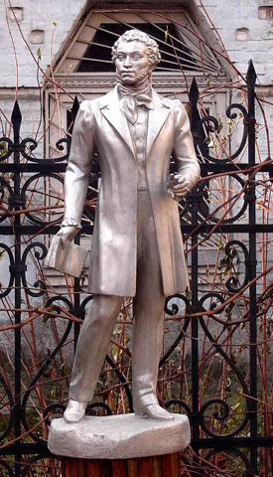
Влада довго не виділяла землю, і тільки після того, як музей Пушкіна в 1999 році об'єднався з Музеєм історії Києва, міська рада передала у власність музею невеликий опрічний будинок на вул. Кудрявській, б. 9, який був зведений у 1880-х роках. Хоча в тому будинку Пушкін не був жодного разу, музей все-таки облаштували в цьому приміщенні. Будинок був у жалюгідному стані, але його вдалося відбудувати. Нинішня будівля музею прославилася тим, що в ній пройшло дитинство Михайла Булгакова, тому співробітники часто говорять, що завдяки Булгакову в Києві з'явився музей Пушкіна.

